Slide 1





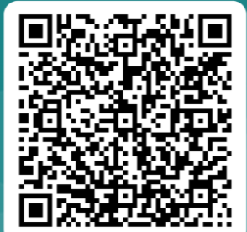




BAYER CROP SCIENCE 2025
Programa de Mentoría Universitaria
Construir relaciones, redes y un compromiso con el desarrollo de habilidades son esenciales para el éxito como científicos y líderes.
¿Quién debe solicitar?
Científicos e ingenieros ambiciosos en las primeras etapas de su carrera
En campos relacionados con la mejora de cultivos, biología vegetal, edición genética, fisiología de cultivos, química, ciencias ambientales, ingeniería, ciencias de la computación y ciencia/ingeniería de datos.
v
Sesión Informativa
17 de febrero, 2025 a las 11.30 AM
Teams Meeting :398 763 878 147
Passcode: kE7yk9WZ
Programa de mentoría de 1 año con científicos de Bayer
MENTORIA
1 a 1, basado en la adecuación técnica y las necesidades de desarrollo de habilidades blandas
¿Cómo solicitar?
DESARROLLO
Talleres y seminarios organizados por Bayer
Escanea
para rellenar
la aplicación
AND send by email you CV
(Título: apellido_ nombre_B4U)
a los encargados:
Anna Ellina anna.ellina@bayer.com
Julio Perez julioperez1@bayer.com
Fecha límite: 1 de marzo
RED DE CONTACTOS
Dentro de Bayer y en más de 20 universidades de N.América
AVANCE
Consejos para Avance Profesional
CONOCIMIENTO
Desarrollar conocimiento empresarial y establecer relaciones con socios de la industria

